Slide 1

Пилотная профориентационная акция «Формула будущего» – первые шаги
Министерство труда, занятости и миграционной политики Самарской области

Slide 2
Органами службы занятости:
Ежегодно оказывается более 50 тысяч
профориентационных услуг
В 2020 году оказано более 68 тысяч
профориентационных услуг, в том числе:
Профориентация безработных граждан | Профориентация молодежи | В том числе профориентация учащихся общеобразовательных организаций
50 254 | 17 907 | 7 523
За 2021 год оказано около 61 тысячи профориентационных услуг, в том числе:
Профориентация безработных граждан | Профориентация молодежи | В том числе профориентация учащихся общеобразовательных организаций
43 987 | 17 679 | 9 458

Slide 3
Профессиональная ориентация взрослого населения:
Профессиональная ориентация молодежи:
«консультативная профориентация» - диагностика и консультирование
(комплекс услуг, оказываемых по запросам населения, направленный на помощь в профвыборе).
«консультативная профориентация» - диагностика и консультирование;
«профориентация самоопределения»
(комплекс проектов, которые направлены на формирование особых умений и компетенций, необходимых для социально-профессионального самоопределения).

Slide 4
В 2021 году стартовал пилотный проект службы занятости Самарской области –
Профориентационная акция
«ФОРМУЛА БУДУЩЕГО»
Цель проекта – подготовка личности к самостоятельному и осознанному социально-профессиональному самоопределению.
Применяется системный подход в сопровождении профессионального самоопределения посредством проведения цикла мероприятий:
- профориентационный нетворкинг «Свободная зона»
- профориентационное игровое моделирование «Квеструм»
- профориентационный лекторий «Прямая линия».

Slide 5
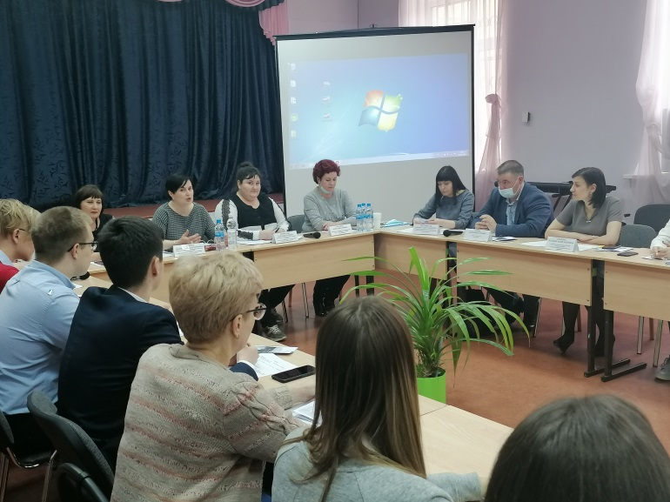
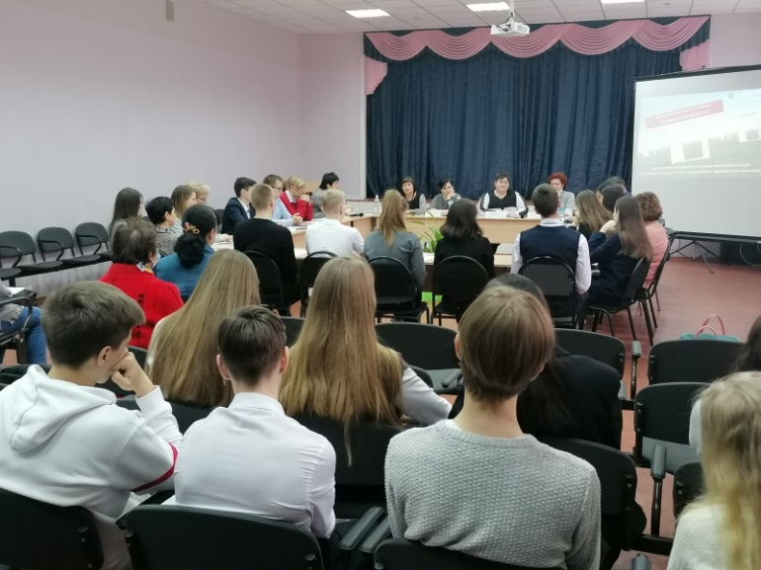
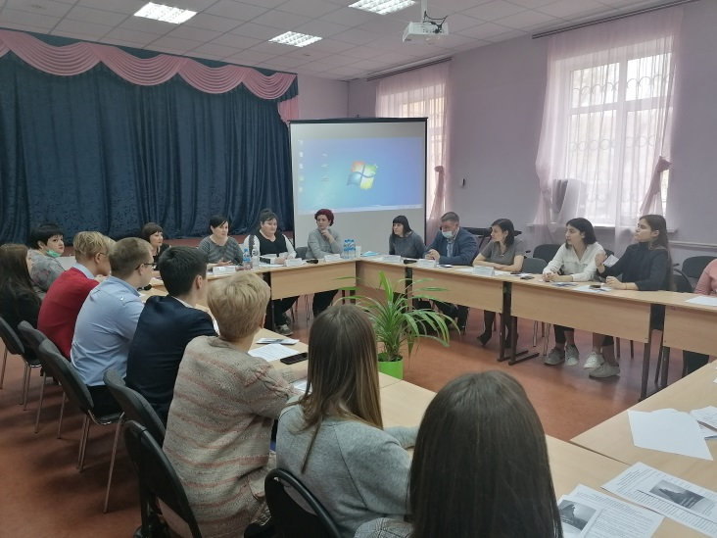
Пилотный профориентационный проект запущен на базе ГКУСО ЦЗН г. о. Новокуйбышевск.
В апробации приняли участие учащиеся 10х классов средней школы №3 им. З.А. Космодемьянской.
Профориентационная нетворкинг-сессия «Карьерная навигация»
на тему «Навстречу друг другу: спрос и предложение регионального рынка труда»
- в рамках мероприятия приняли участие учащиеся с родителями, представители ведущих предприятий региона и администрации г.о. Новокуйбышевск.

Slide 6
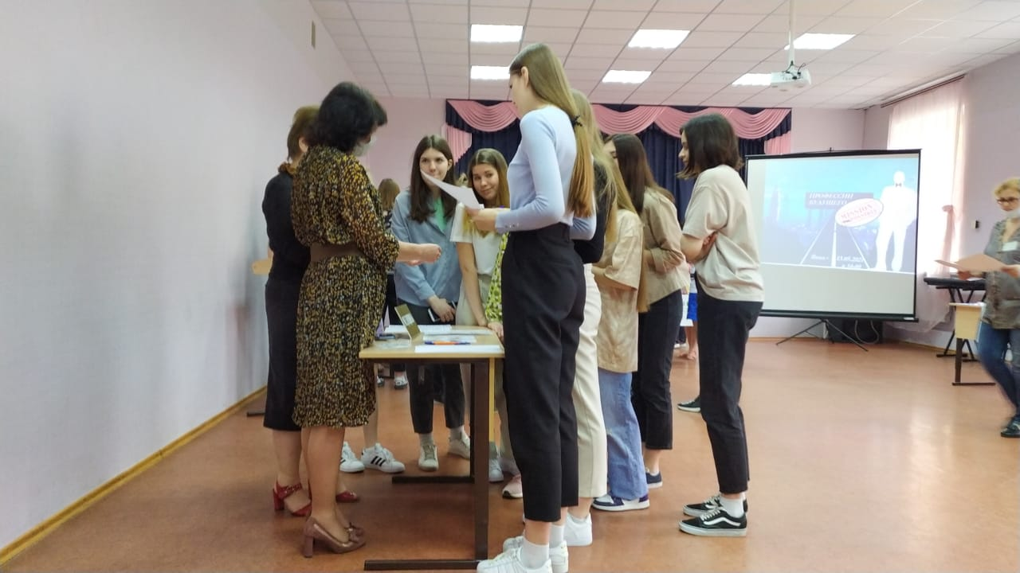
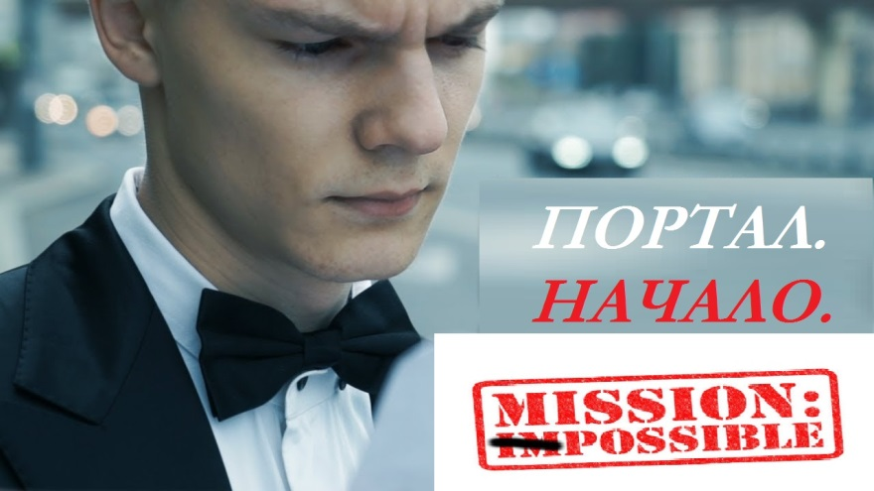
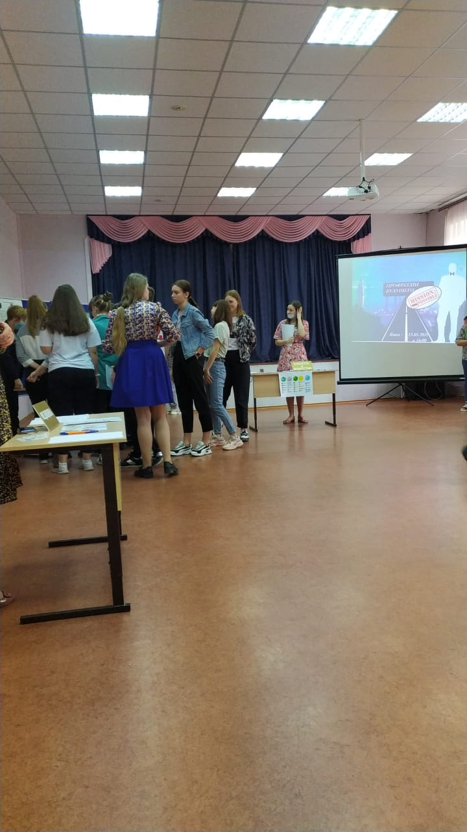
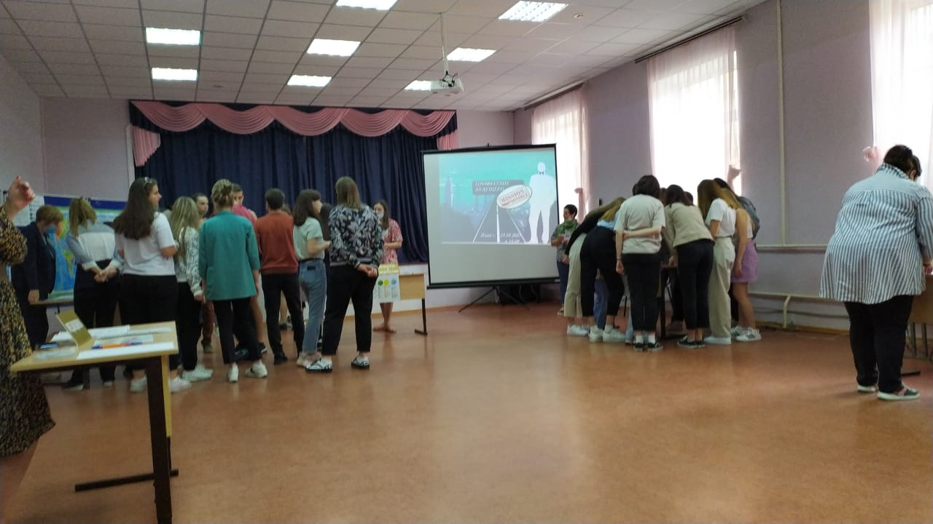
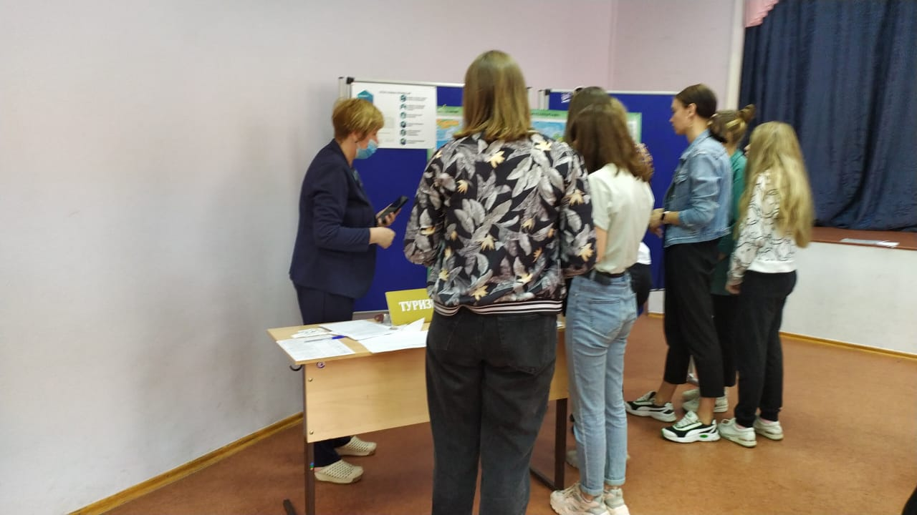
Профориентационный квест «Профессии будущего – миссия выполнима» в формате интерактивной игры реализована возможность детей узнать о профессиях ближайшего будущего - какие профессиональные сферы будут активно развиваться, какие новые специалисты будут востребованы работодателями.

